Slide 1
Kablosuz Ağlar Doç.Dr. Oğuz FINDIK oguzfce@gmail.com KBUZEM KARABÜK ÜNİVERSİTESİ UZAKTAN EĞİTİM ARAŞTIRMA VE UYGULAMA MERKEZİ 5. HAFTA

Slide 2
Spread Spectrum (Yayılı Spektrum)
Spread Spektrum başta askeri ve istihbarat için kullanılmaya başlasa da 2002 yılından itibaren cep telefonları başta olmak üzere pek çok alanda kullanılmaya başlamıştır.
Sinyal bozma (jamming) ve önleme(interception) gibi işlemleri zorlaştırmak için bilgi sinyalini geniş bir bant aralığına yayar.
Frequency hoping ve Direct sequence olmak üzere iki tipi mevcuttur ve pek çok kablosuz haberleşme ürününde kullanılmaktadır.

Slide 3
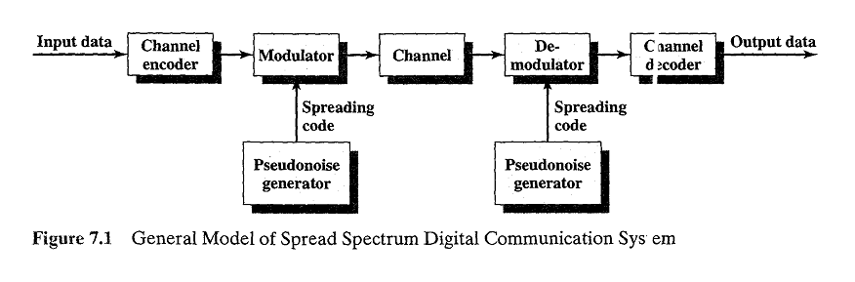
Genel Model

Slide 4
Spread Spectrum
Channel Encoder gelen digital veriyi belirlenen taşıyıcı frekans çevresinde dar band analog sinyale çevirir.
Analog sinyal spreading code olarak bilinen digit sıra kullanılarak modulated sinyal elde edilir.
Bu digit sıra genellikle pseudonise , pseudorandom number oluşturucular kullanılarak üretilir.
Modulasyon kullanılan band genişliği kullanımını önemli ölçüde artırır.

Slide 5
Avantajları
Band genişliğinin fazla kullanılması ile bazı avantajlar sağlanır.
Çeşitli gürültülere ve multipath bozulmalara karşı güçlüdür. Sinyal bozuculara karşı olan direncinden dolayı ilk zamanlarda askeriyede kullanılmıştır.
Gizli ve şifreli bilgi iletiminde kullanılabilir. Yalnızda spreading kodu bilen kişiler tarafından veriler çözülebilir.
Pek çok kullanıcı küçük araya girmelerle bağımsız olarak yüksek bant genişliğini kullanabilir. Bu özelliği için cep telefonlarında CDM ve ya CDMA olarak bilinen teknikleri kullanılmaktadır.

Slide 6
Frequency Hoping Spread Spectrum
Belli aralıklara sahip frekanslar üzerinde sinyalin yayılmasıyla oluşturulur. Ancak receiver bu mesajı alabilir. Araya girenler sadece anlamsız bazı bilgiler elde edebilir. Basit sinyal bozucularda sadece birkaç biti elimine edebilir.
Tipik olarak FH de 2^{k} kanal oluşturan 2^{k} taşıyıcı frekans vardır. Taşıyıcı frekanslar arasındaki boşluk, ve bundan dolayı her bir kanal genişliği giriş sinyalinin bant genişliği ile uyumludur. Bir kanal üzerinde belli zaman aralıkları ile işletilir. Örneğin 802.11 wireless LAN standarı 300ms aralık kullanır.

Slide 7
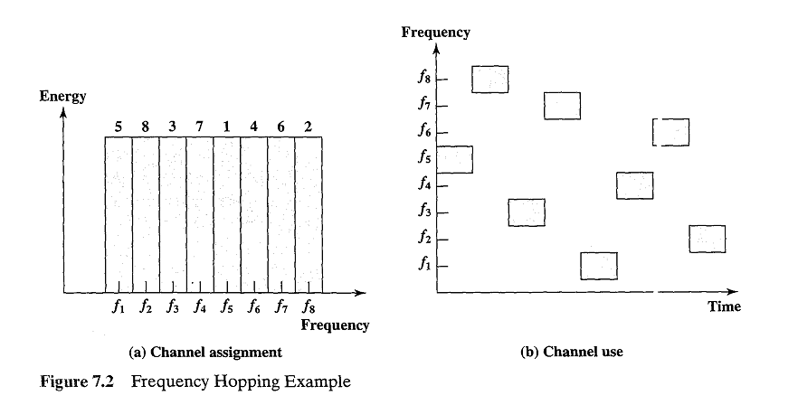
Temel Yaklaşım

Slide 8
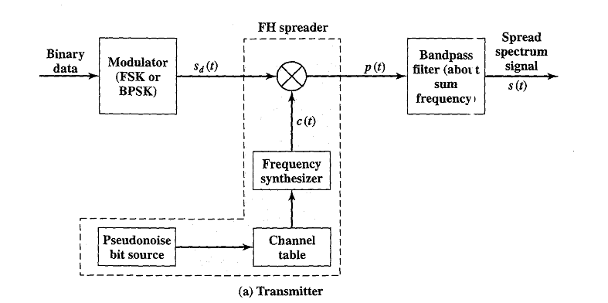
Blok Diyagram in Transmitter

Slide 9
Öncelikle gelen digital sinyal FSK (frekans shift keying) veya BPSK (binary phase shift keying) tekniklerinden bir tanesi kullanılarak analog sinyale çevrilir.
PN içerisinde her bir k bit 2^{k} taşıyıcı frekansından birini seçmek için kullanılır.
S_{d}(t) sinyali seçilen temel frekans çevresinde oluşturulur.

Slide 10
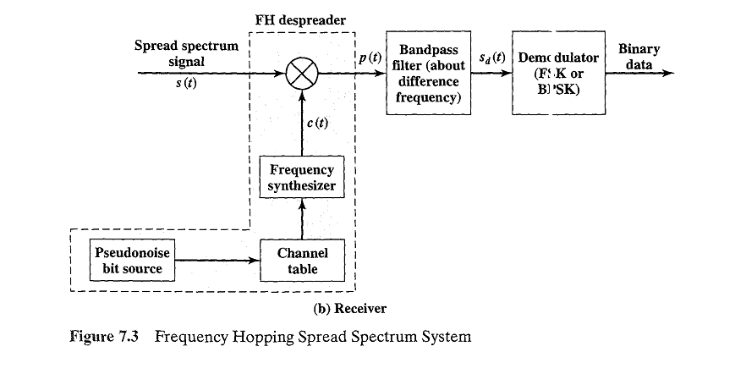
Blok Diyagram in Receiver

Slide 11
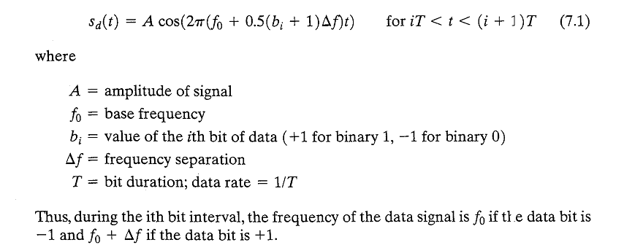
Çalışma Prensibi

Slide 12
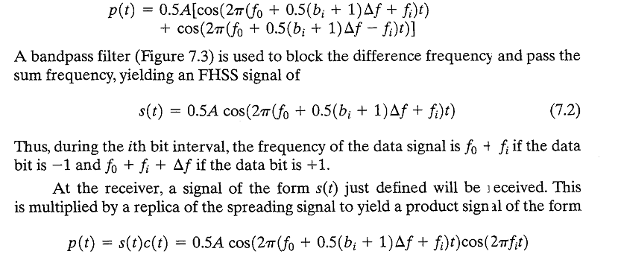
Çalışma Prensibi

Slide 13
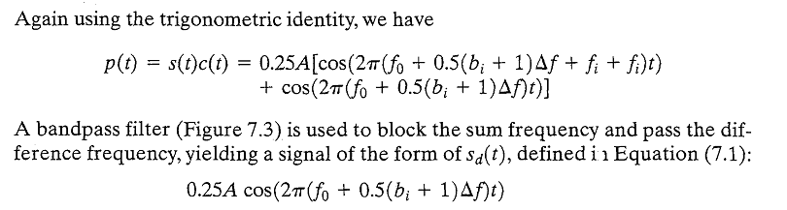
Çalışma Prensibi

Slide 14
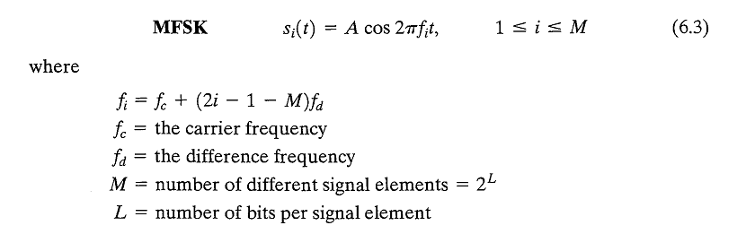
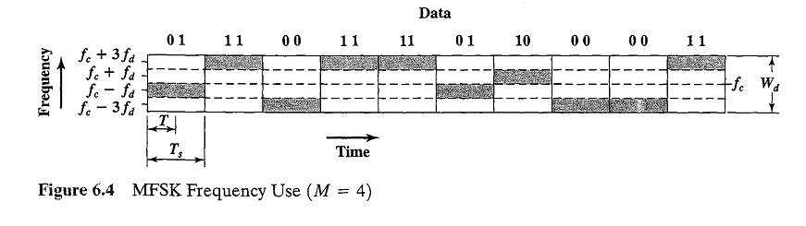

MFSK ile FHSS
W_{d} bandwidth

Slide 15

MFSK ile FHSS
MFSK sinyali FHSS taşıyıcı sinyali ile MFSK modulasyon yapılarak her T_{c} saniyede yeni bir frekansa çevrilir.
Sonuç MFSK sinyalini uygun FHSS kanal içerisine aktarmaktır.
R data rate için aktarılan bir bit süre T=1/R dir.
Bir sinyal elementinin aktarılması için geçen süre T_{s}=LT dir.
Eğer

Slide 16
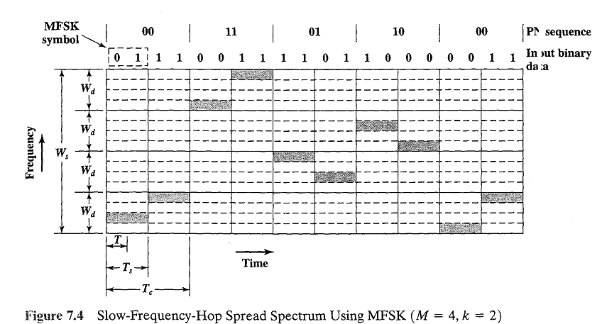
Slow frequency-hop Spread Spectrum

Slide 17
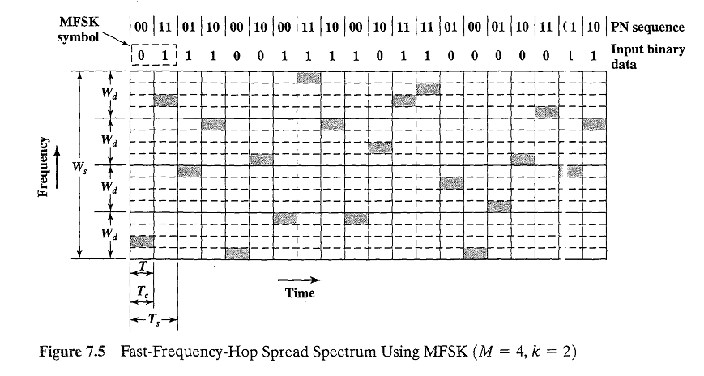
Fast frequency-hop Spread Spectrum

Slide 18
Direct Sequence Spread Spectrum
DSSS’de orijinal sinyaldeki her bir bit spreading code kullanılarak oluşturulan iletilen sinyalde çoklu bitlerle ifade edilir. Spreading code daha fazla sayıda bit kullanarak sinyali daha geniş frekans bandına yayar. Sonuç olarak 10 bitlik sprading code 1 bitlik spreading code dan 10 kat daha fazla sinyali yayacaktır.
DSSS için tekniklerden birisi XOR işlemi kullanılarak gerçekleştirilir.

Slide 19
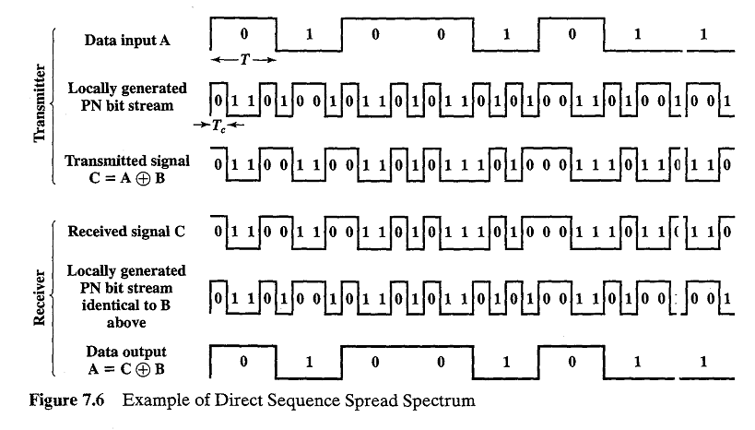
Direct Sequence Spread Spectrum

Slide 20



DSSS using BPSK
Binary Data içerisinde 1 ve 0 lar sırasıyla 1 ve -1 olarak alınır. Buna göre BPSK sinyali aşağıdaki şekilde ifade eidlebilir.
DSSS sinyali üretmek için PN sequencedeki 1 ve 0 lar için sırasıyla 1 ve -1 ile çarpılır.
Alıcı tarafında sinyal tekrar c(t) ile çarpılarak orijinal sinyal elde edilir. Çünkü c(t)xc(t) = 1 dir

Slide 21
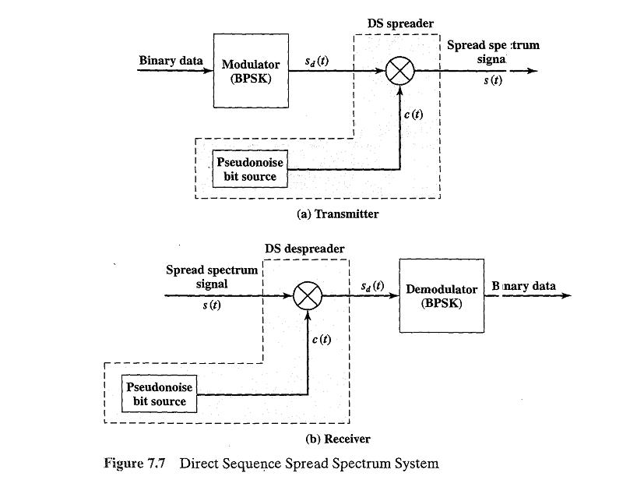
DSSS System

Slide 22
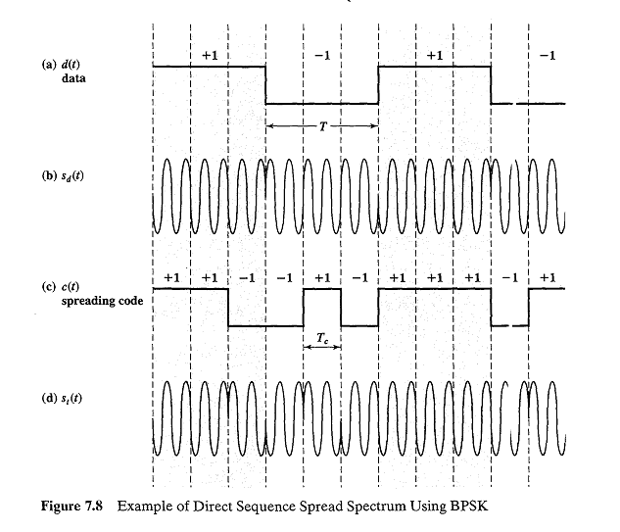
DSSS using BPSK

Slide 23
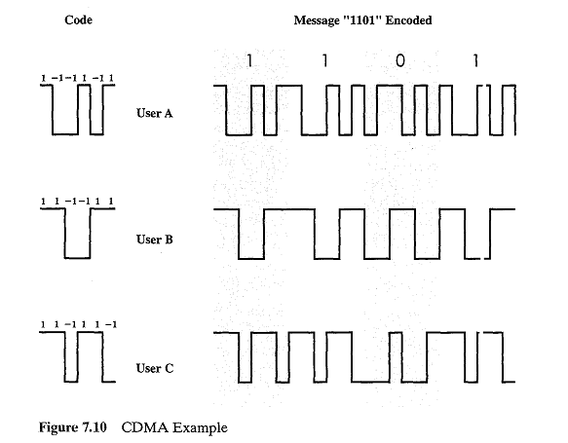
CDMA(Code DivisionMultiple Acces)
CDMA spread spectrum kullanan bir multiplexing tekniğidir. D data rate olmak üzere, her bir bir kullanıcı kodu olarak adlandırılan ve her kullanıcıya özel belli bir örüntüye göre k-chip e bölünür. Örneğin k=6 olan bir örnek şekilde verilmiştir.

Slide 24

CDMA
Şekilden de görüldüğü üzere
Kullanıcı A ya ait code c_{A} =<1,-1,-1,1,-1,1>
Kullanıcı B ye ait code c_{B} =<1,1,-1,-1,1,1>
Kullanıcı C ye ait code c_{C} =<1,1,-1,1,1,-1>
Alıcıda kod doğrulanmak üzere iletilen veri ile göndericin kullanıcı kodu carpılır.

Slide 25

CDMA
A kullanıcısı 1 değerini iletmek isterse oluşan sonuç
0 değerini iletmek isterse

Slide 26
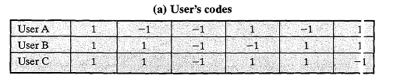
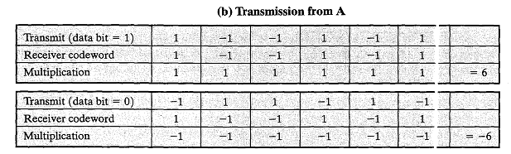
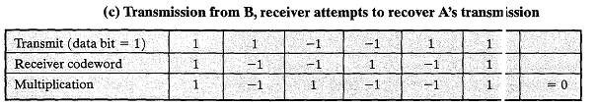
CDMA

Slide 27
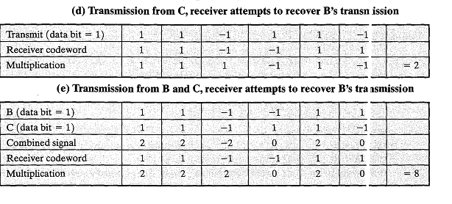
CDMA

Slide 28
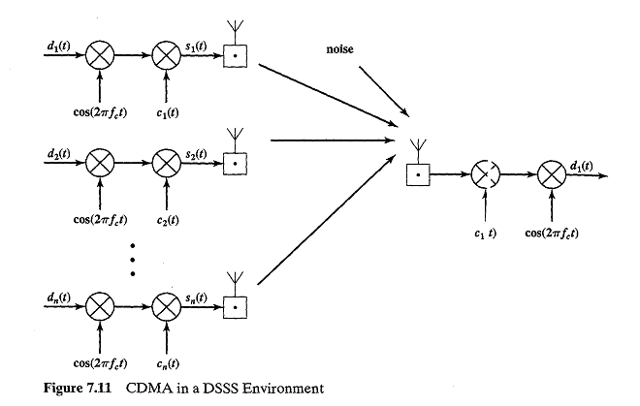
DSSS için CDMA
Öncelikle iletilecek bit stream BPSK kullanılarak analog sinyale çevrilir. Daha Sonra spread spektrum ile çarpılır.

Slide 29

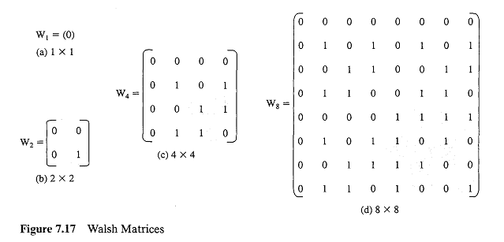
Walsh Codes
Orthogonal Codes

